Slide 1
Geneesmiddelen afhankelijkheid
Verslaafd aan opioden

Slide 2
Steeds meer Nederlanders aan pijnstiller
https://www.youtube.com/watch?v=fe-eHcjyxc4

Slide 3
Welk percentage denk je dat verslaafd raakt aan opiaten met een eerste prescriptie van een arts?

Slide 4
Heb je voorkeur voor een bepaald middel als je iets voorschrijft?

Slide 5
Inhoud
Epidemiologie/statistieken
Hoe is het zover gekomen
In groepjes: Hoe gaat het in de praktijk?
Werking opiaten
Chronisch gebruik en verslaving
In groepjes: Hoe pak je dit aan?
Afbouwen/verwijzen

Slide 6
Is er een probleem?
15% gebruikt opiaten
2016: 53.000 doden (waarvan 29.000 door fentanyl!)
2.5 miljoen Amerikanen zijn verslaafd aan regulier voorgeschreven opiaten
2017: 1,3 miljoen mensen kreeg opiaat in thuissituatie voorgeschreven (7.6% van de bevolking)
Toename van 8% sinds 2004
In sinds 2017 aan het afvlakken
Notes:
BRON: NIVEL rapport opioden zie bronnenlijst

Slide 7
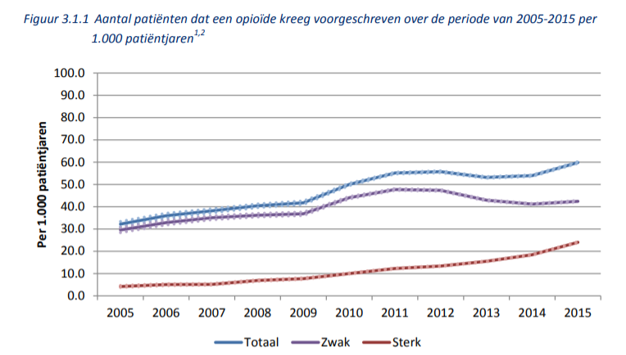
Notes:
BRON: NIVEL registratie zie bronnen lijst

Slide 8
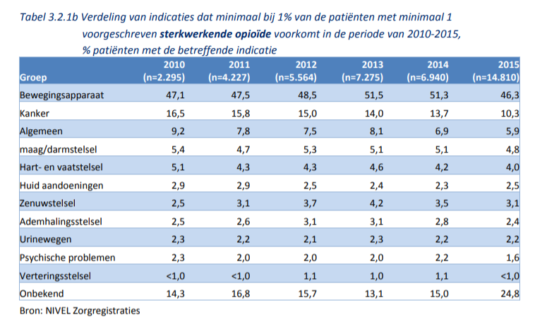
Toename van voorschrijven alleen voor chronische pijn; nauwelijks voor acute pijn

Slide 11
Oxycodon, nieuwsuur 2019
https://www.youtube.com/watch?v=nfh1JGG6l6U

Slide 12
Werkt het?
Zeer wisselende resultaten als het gaat om functionele verbetering en kwaliteit van leven
Geen studies bekend die bewijzen dat er pijnstilling > 6 weken kan worden bewerkstelligt
Je behandelt veel meer de affectieve component van de pijn dan de sensorische component
Verminderen van pijn intensiteit is niet genoeg noch noodzakelijk voor het verminderen van het lijden van chronische pijn

Slide 13
Is het verslavend?
Ja! Kortlopende studies lieten aanvankelijk percentages tussen 5-11% zien maar dat blijkt nu tussen 12-25%

Slide 14
Waarom stijgt het aantal recepten?
65% van alle eerste opiaat recepten voorgeschreven in de 2e lijn
Patiënt verlaten het ziekenhuis sneller
In kwaliteitsbeoordeling ziekenhuizen zit ook de pijnscore die patiënten zelf aangeven:
Een meisje van 16 jaar krijgt na haar tonsillectomie – volgens protocol van het ziekenhuis – een receptje mee voor 63 oxycodontabletten.
Een hoogbejaarde man met een oude inzakkingsfractuur van een wervel krijgt een korset en oxycodon.

Slide 15
Klant is koning, maakbare samenleving
Tijdgebrek?
Er is door marketing meer aandacht voor chronisch pijn gekomen
https://www.youtube.com/watch?v=Er78Dj5hyeI

Slide 16
Inventarisatie in groepjes van 4: 5 min
Valt chronisch gebruik op?
Wanneer start je met opiaten?
Wat spreek je met de patient af als je start met opiaten?
Hoe is herhaalvoorschrift geregeld?

Slide 17
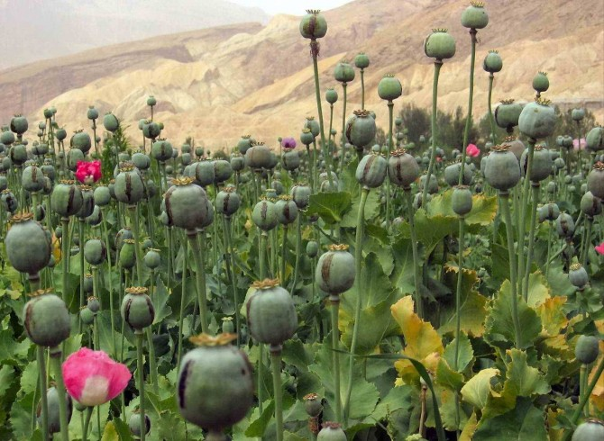
Werking opiaten
Endogene opiaten:
endorfine
Oorsprong: opium van papaver plant
Opioïden vs opiaten
morfine en codeïne
tramadol, fentanyl, oxycodon, buprenorfine, methadon
Notes:
De verschillende opioïden hebben allen een vergelijkbaar werkingsmechanisme, maar verschillen onderling qua snelheid, mate en duur van het analgetisch effect, het optreden van bijwerkingen en de kans op gewenning. De farmacologische effecten van opioïdagonisten worden bewerkstelligd door aangrijpen op opioïdreceptoren. Deze opioïdreceptoren zijn onder te verdelen in tenminste 4 subtypen: mu (μ), kappa (κ), delta (δ) en sigma (σ). Hieronder volgt een overzicht van de effecten bij stimulatie van deze receptoren. Alle opioïdagonisten hebben een grote affiniteit voor de μ-receptoren, een wisselende activiteit voor de δ- en κ-receptoren en nagenoeg geen voor de σ-receptoren (4).
Tabel II: Effecten stimulatie opioïdreceptoren (4)
μ:
Supraspinale analgesie
Ademhalingsdepressie
Euforie
Fysieke afhankelijkheid
κ:
Spinale analgesie
Miosis (pinpoint pupils)
Sedatie
δ:
Affectief gedrag
(analgesie)
Σ:
Dysforie
Hallucinaties
Ademhalingsprikkeling
Stimulatie vasomotore centra
(toxicologie.org)

Slide 18
Werking opiaten
Receptoren en specifieke functies:
Mu: analgesie, fysieke afhankelijkheid, euforie
Kappa: analgesie, sedatie, dysforie
Delta: analgesie, affectief gedrag
Sigma
Inhibitie van nociceptieve prikkels door verhoogde membraanpotentiaal neuronen
Door gehele lichaam

Slide 19
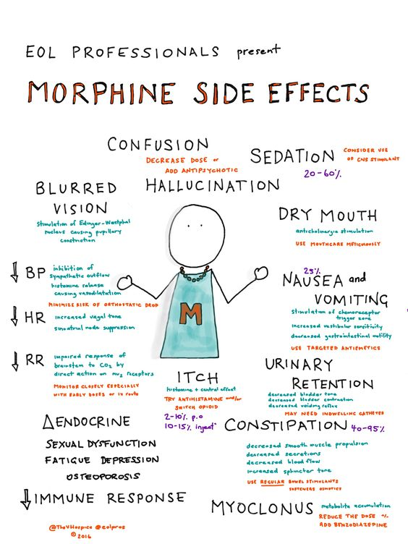
Notes:
Werking opiaten:
op het centrale zenuwstelsel (overwegend remmend, soms ook prikkelend): sedering, stemmingsverandering, remming van de ademhaling, hypothermie, misselijkheid, miosis;
op het maag-darmkanaal: toename van de tonus en afname van de motiliteit: obstipatie (bij 40–60%, afhankelijk van het geneesmiddel, de dosering, de ernst en aard van de ziekte en bedlegerigheid), misselijkheid (bij ca. 40%) en braken komen veelvuldig voor; constrictie van de sphincter Oddii (galsteenkoliek) kan optreden;
op de tractus urogenitalis: toename van de tonus van de blaassfincter (urineretentie); verminderde motiliteit van de uterus (verlenging van de duur van de partus);
op de luchtwegen: afname van diepte en frequentie van de ademhaling, bronchoconstrictie;
op de tractus circulatorius: vasodilatatie, (orthostatische) hypotensie, bradycardie;
op de huid (jeuk, 'rash', urticaria) door histamine release

Slide 20
Werking opiaten
Receptoren (centraal en perifeer) en specifieke functies:
Mu: analgesie, fysieke afhankelijkheid, euforie
Kappa: analgesie, sedatie, dysforie
Delta: analgesie, affectief gedrag
Sigma
Profiel verschilt per middel
Tramadol: zwakke mu-affiniteit, ook serotonerg/noradrenerg reuptake inhibitie
Buprenorfine: gedeeltelijke agonist voor Mu, antagonist voor Kappa
Tolerantie:
analgesie, euforie, sedatie
door upregulatie en desensitisatie receptoren

Slide 21
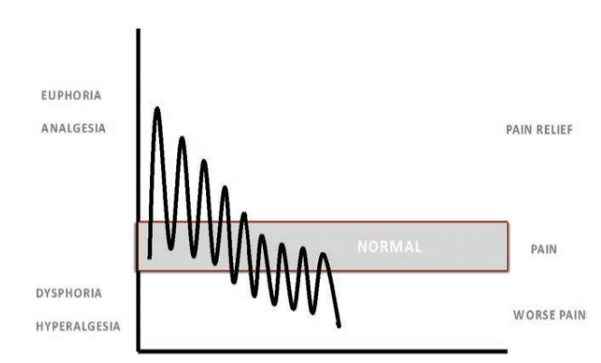

Slide 22
Indicaties opioïden
Acute/post-ok pijn
< 6 weken
Palliatieve fase
Carcinogene pijn
Chronische benigne pijn
contra-indicatie fibromyalgie (hyperalgesie)
Notes:
Nooit bewezen effectief gebleken.

Slide 23
Verslaving/afhankelijkheid
Ontwenningsverschijnselen
Dopaminerg effect
DSM V-criteria

Slide 24
DSM V criteria: stoornis in gebruik van middelen
2-3 criteria: milde stoornis
4-5 criteria: gematigde stoornis
>5 criteria: ernstige stoornis
Vaker en in grotere hoeveelheden gebruiken dan het plan was.
Mislukte pogingen om te minderen of te stoppen.
Gebruik en herstel van gebruik kosten veel tijd.
Sterk verlangen om te gebruiken.
Door gebruik tekortschieten op het werk, school of thuis.
Blijven gebruiken ondanks problemen in het relationele vlak.
Door gebruik opgeven van hobby’s, sociale activiteiten of werk.
Voortdurend gebruik, zelfs wanneer je daardoor in gevaar komt.
Voortdurend gebruik ondanks weten dat het lichamelijke/psychische problemen met zich mee brengt of verergert.
Grotere hoeveelheden nodig hebben om het effect nog te voelen oftewel tolerantie.
Het optreden van onthoudingsverschijnselen, die minder hevig worden door meer van de stof te gebruiken.

Slide 25
Nadelen van chronisch gebruik
Geassocieerde risico’s:
Hypogonadisme
Immuunsuppressie
Myocardinfarct
Bijwerkingen:
Obstipatie (geen tolerantie!)
Anhedonie, somberheid
Paradoxaal: hyperalgesie/toename pijnklachten
Ontwenningsverschijnselen (let op: tolerantie!):
Irritatie, onrust, tremor
Pijn
Misselijkheid/braken, diarree, tranen

Slide 26
In groepjes: hoe pak je dit aan?
Bedenk een aantal maatregelen om chronisch gebruik te voorkomen
Wanneer starten?
Afbouwen?
Herhalen?
Notes:
Samen doen?

Slide 27
Hoe/wanneer wel voorschrijven in ha-praktijk? NHG standaard Pijn
Acute pijn, verwachting kortdurend
Zo laag mogelijke dosis
Kortwerkend/langwerkend?
Duidelijke doelstelling (verbeteren van functie, niet geheel wegnemen van pijn!)
Snelle controle en follow-up
Bij onv. effect niet ophogen maar roteren
Als chronisch karakter waarschijnlijk: combineer met niet-medicamenteuze behandeling
Als wel chronisch gebruik:
Overweeg 3 maanden recept per 1/2/4/ weken uitgifte bij apotheek ter voorkoming ophogen dosis door pt zelf
Notes:
Acute pijn (die niet post-OK/trauma ontstaat): niet langer dan 3-7 dagen voorschrijven en zo laag mogelijke dosering
Follow up/controle:
Na starten/ophogen dosis: binnen 1-4 weken controle pijn en functie, bijwerkingen, aanwijzingen voor overdosis/verslaving
Bij stabiele dosis: elke 3 maanden (vaker bij hoog risico patiënten, bv hoge dagdosis, psychiatrische comorbiditeit) controle en afwegen voor- en nadelen

Slide 28
Organisatie praktijk
Samenwerking tweede lijn (65% van alle eerste recepten):
afspraken over wie voorschrijft
overdracht medicatie na ingreep
laagdrempelig verwijzen naar pijnpoli
Morfine i.p.v. oxycodon (1,5 keer minder potent)
Maximale voorschrijfduur (eerste) recept
Na hoeveel recepten retour
Vooraf waarschuwen dat er maar voor een maximale duur wordt voorgeschreven
Opiaten digitaal herhalen?

Slide 29
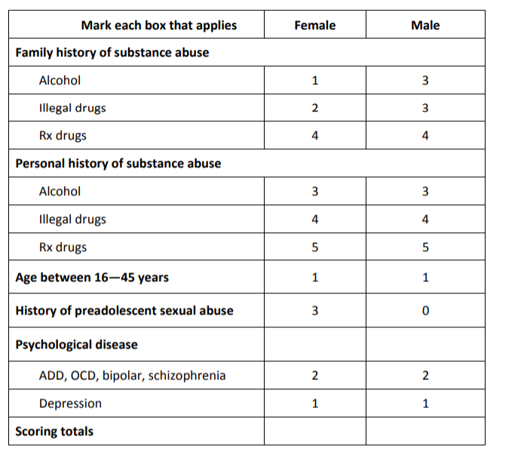
Hoe/wanneer niet voorschrijven?
Risicogroepen voor overdosis en verslaving en andere adverse events:
OSAS
Zwangere vrouwen
Nier/lever-insufficiëntie
Ouderen
Psychiatrische comorbiditeit
VG met verslaving

Slide 30
Richtlijnen om af te bouwen
Uit richtlijn CDC:
10% per week minimaliseert kans op afkickverschijnselen
Als laagste dosis is bereikt: langer dosis interval
Bij 1dd opioïde gebruik 🡪 staken
Bespreek risico op overdosis als abrupt de oude dosering wordt ingenomen tijdens de afbouw
Indicaties om te verwijzen:
Psych comorbiditeit
DSM V verslaving
Ouderen
Ernstige comorbiditeit
Notes:
Afbouwen opioïden:
10% per week minimaliseert kans op afkickverschijnselen
Als laagste dosis is bereikt: langer dosis interval
Bij 1dd opioïde gebruik 🡪 staken
Bespreek risico op overdosis als abrupt de oude dosering wordt ingenomen tijdens de afbouw
Bij tekenen van verslaving/misbruik verwijzen naar verslavingsarts

Slide 31
Bronnen
Hulplijn:
Loes Terra-Hanck, verslavingsarts Jellinek
Bregje Huisman, anesthesioloog pijnpoli Vumc
NHG standaard pijn
Taakgroep gepast gebruik opioden opgericht door ministerie van VWS : www.opiaten.nl
Nivel : https://www.nivel.nl/nl/publicatie/infographic-morfine-vs-oxycodon
https://www.nivel.nl/nl/search?search=opioiden&search_api_datasource=All
NTVG: https://www.ntvg.nl/artikelen/toename-extramuraal-opioidgebruik-nederland
Huisarts en Wetenschap. J. van Bemmel. De opiodenepidemie. 8 maart 2018. https://www.henw.org/artikelen/de-opioidenepidemie
Thuisarts.nl
Toxicologie.org
CDC Guideline for Prescribing Opioids for Chronic Pain - US 2016

